Slide 1
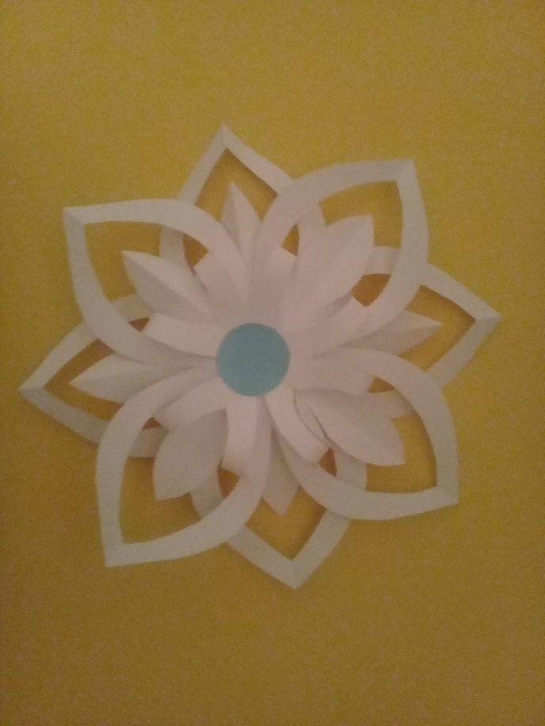
Мастер – класс по программе дистанционных курсов «Гномики» :Тема: «Снежинка» Изготовление объёмной поделки из бумаги.
педагог дополнительного образования:
Гомонова Светлана Николаевна

Slide 2
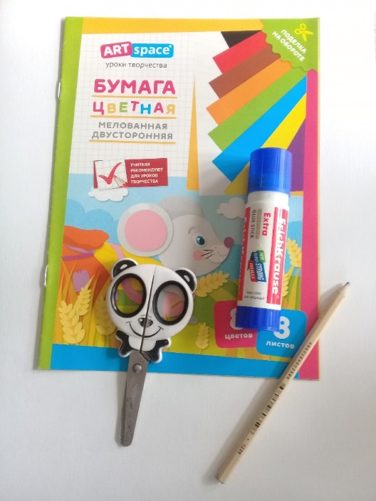
Задачи: 1. Научить обучающихся создавать объёмные поделки из бумаги. 2. Формировать умение планировать работу. 3. Развить пространственное мышление. 4. Развить самостоятельность. 3. Воспитать аккуратность.
Материалы и оборудование:
1.Цветная бумага.
2.Карандашный клей.
3.Салфетка .
4. Карандаш.
5. Ножницы.

Slide 3
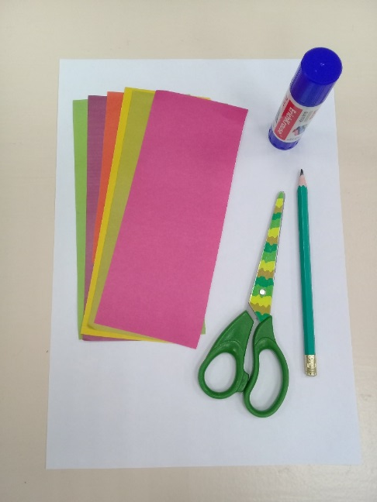
Порядок выполнение работы.
Подбираем цветную бумагу нужных оттенков.
2. На столе перед собой ставим клей , карандаш, ножницы (фото).

Slide 4
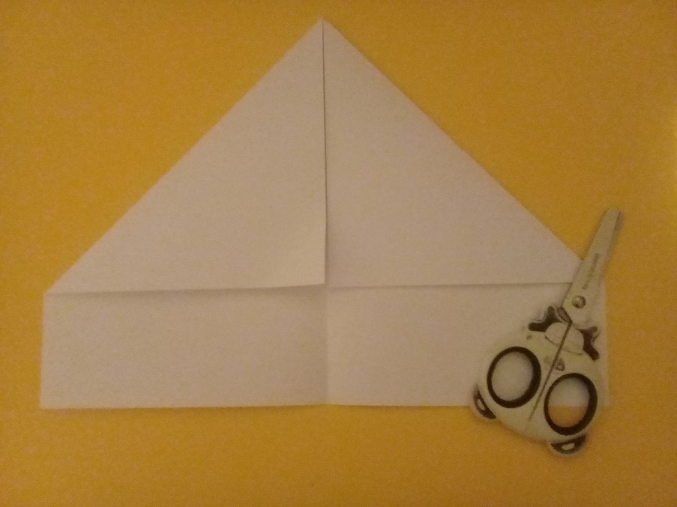
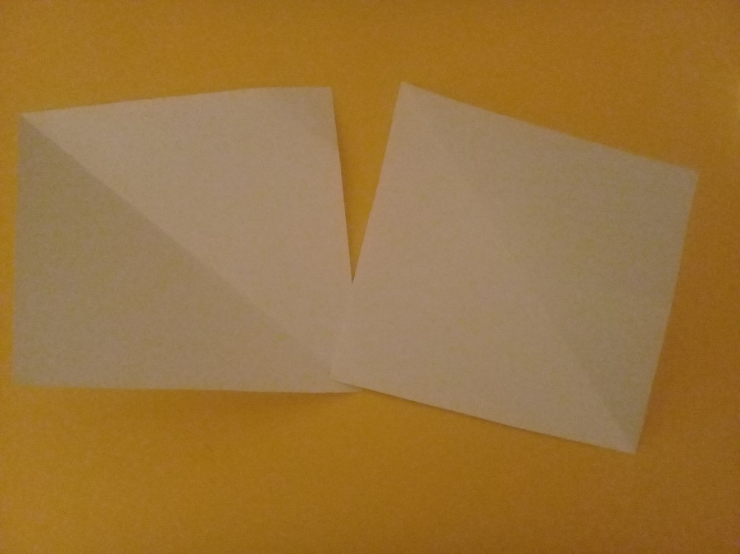
1. Белый лист бумаги нужно сложить так, как показано на фото. 2. Вырезаем два квадрата одного размера, соблюдая технику безопасности.

Slide 5
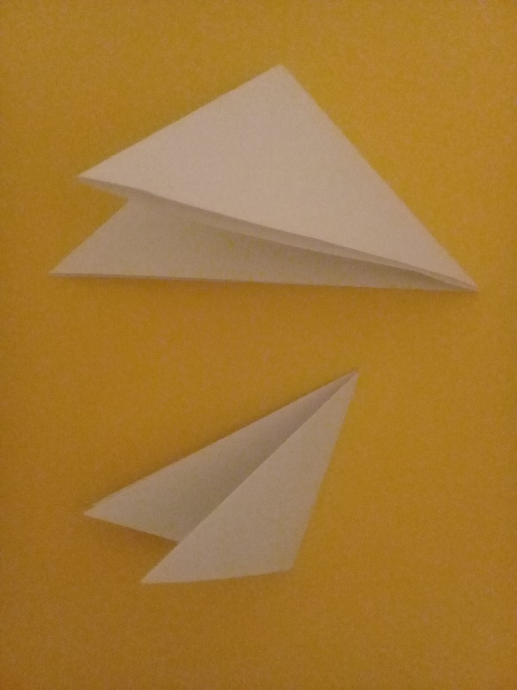
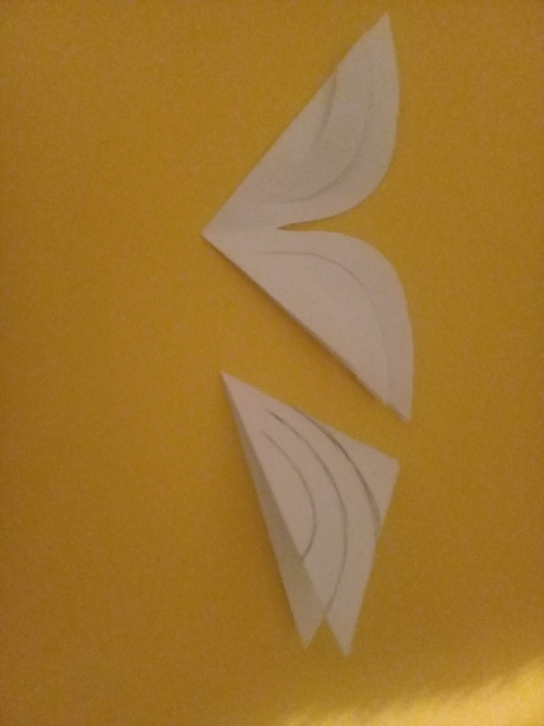
1.Квадрат складываем по диагонали пополам. 2.Углы треугольника соединяем между собой (фото).
3. На двойном треугольнике карандашом рисуем линии к центру заготовки(фото). 4.Соблюдая технику безопасности разрезаем по контуру(фото).

Slide 6
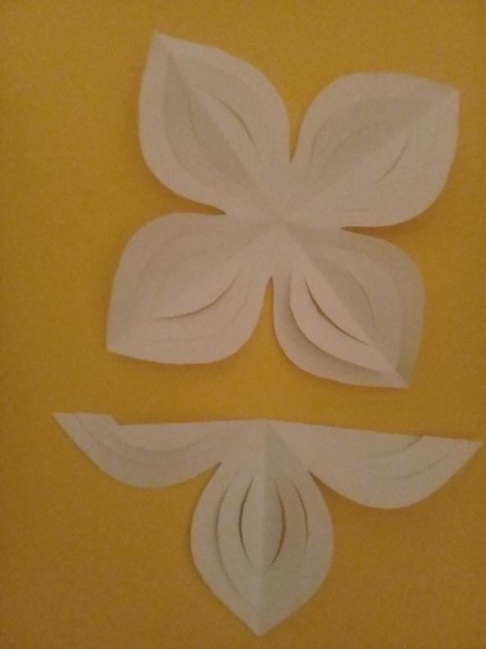
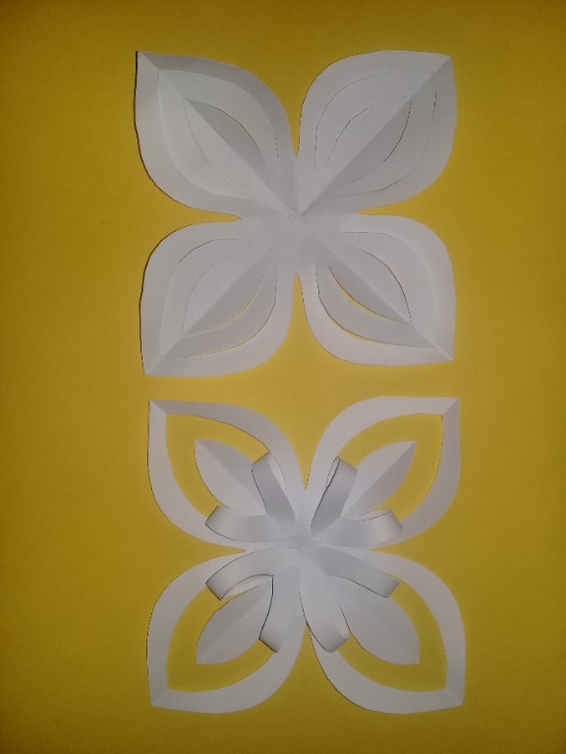
1. Разворачиваем (фото). 2. Центр снежинки промазываем клеем. 3. Среднюю полоску загиба бумаги нужно приклеить в центр снежинки (фото). 4. С 2 - 6 действие нужно повторить со вторым квадратом (фото).

Slide 7
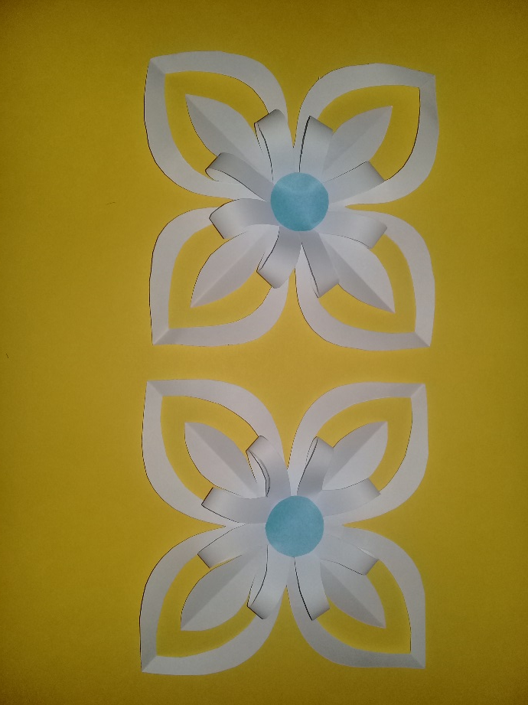
1. Соблюдая технику безопасности вырезать из цветной бумаги полоску, сложить её гармошкой, нарисовать круг. 2. Вырезать из цветной бумаги круг и приклеить в середину каждой детали снежинки (фото) . 3.Первую заготовку снежинки промазываем клеем в середине. 4. К ней со смещением в сторону приклеивается вторая деталь снежинки. 5. Поделка готова (фото).

